Slide 1
Математика и зимние виды спорта
Обо всем понемножку.

Slide 2
КОНЬКОБЕЖНЫЙ СПОРТ

Slide 3
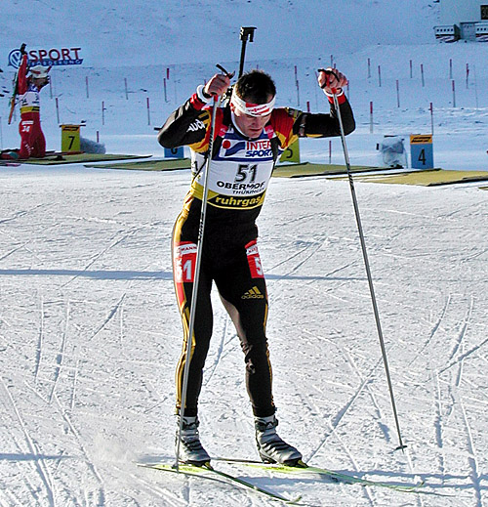
БИАТЛОН

Slide 4
БОБСЛЕЙ

Slide 5
ФИГУРНОЕ КАТАНИЕ

Slide 6
КЁРЛИНГ

Slide 7
ХОККЕЙ

Slide 8
ГОРНОЛЫЖНЫЙСПОРТ

Slide 9
ПРЫЖКИ С ТРАМПЛИНА

Slide 11
Разминка

Slide 12
3*7=21(п) 72:8=9 (р) 7*7=49(и) 8*5=40(н) 5*6=30 (е) 6*2=12(е) 56:7=8 (к) 9*3=27 (л) 10*7=70(е) 3*1=3 (з) 36:9=4 (а)

Slide 13
Тема урока: Закрепление

Slide 14
1. Компоненты умножения: множитель, множитель, произведение.
2. Луч – это прямая линия, у которой есть начало и конец.
3. 2*0=2
4. Чтобы найти периметр, надо все стороны сложить.
5. Компоненты деления: уменьшаемое, вычитаемое, разность.
6. 5*1=5
7. Чтобы узнать на сколько одно число больше или меньше другого,
надо из большего вычесть меньшее.
8. Чтобы узнать во сколько раз одно число больше или меньше
другого, надо эти числа сложить.
9. 8:0=0
10. Уравнение – это равенство, где есть неизвестное число.
Игра «Правда или нет».

Slide 15
Проверьте ответы
1 | 2 | 3 | 4 | 5 | 6 | 7 | 8 | 9 | 10
+ | - | - | + | - | + | + | - | - | +
«5» – без ошибок
«4» – 1-2 ошибки
«3» – 3-4 ошибки

Slide 16
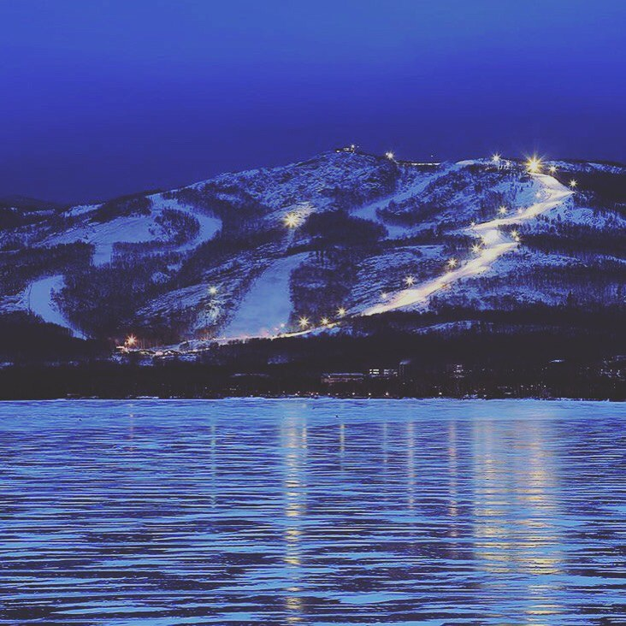
Х : 9 = 5
Мраткино
45- лет

Slide 17
Задачи

Slide 18
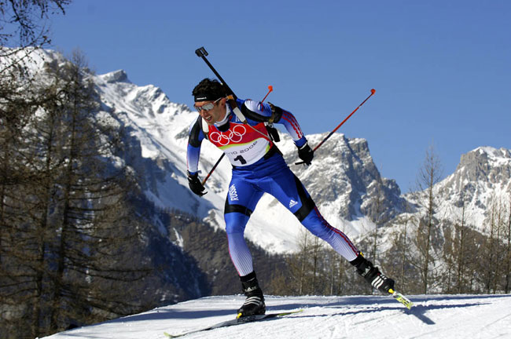
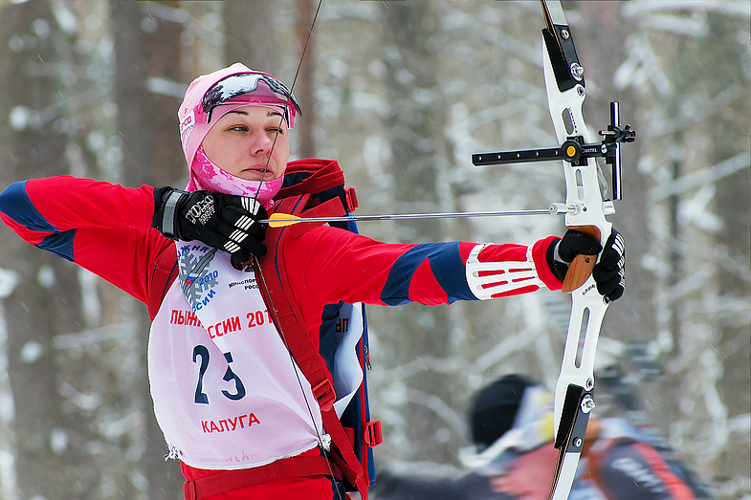
БИАТЛОН
АЧЕРИ-БИАТЛОН

Slide 19
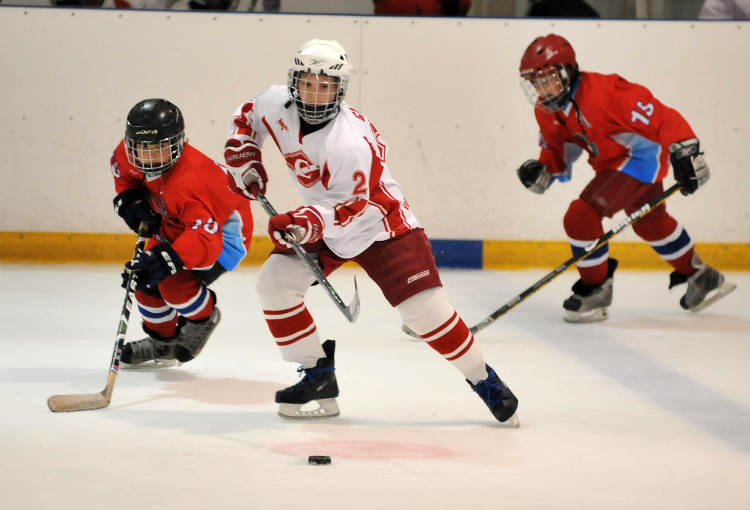
ХОККЕЙ

Slide 20
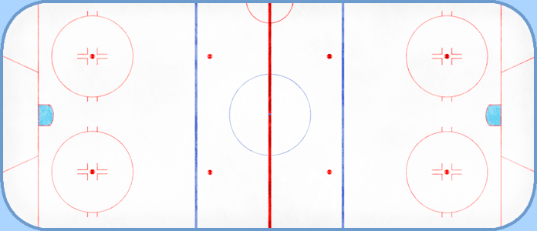
30м
15м

Slide 21
Сегодня я узнал… Было интересно… Было трудно… Я смог… Меня удивило… Мне захотелось…

